Slide 1

Car-a-thon:
Used Car Auction Prices
Dokumen Laporan Final Project
Kelompok 7:
Bagus Ganjar Lugina
Bernadetha Stella
Samuella Magdalena E
Raihan Kurniasugianto
M Rifqi Sarosa

Slide 2
Stage 1

Slide 3

Latar Belakang
Role
Sebagai tim data scientist pada PT Car-a-thon (perusahaan lelang mobil bekas) yang bertanggung jawab untuk memberikan rekomendasi atas masalah yang dihadapi perusahaan untuk meningkatkan performa perusahaan.
Problem Statement
Goal
Objective
Perusahaan lelang masih belum memiliki benchmark dalam menentukan harga mobil yang dilelang. Hal ini menyebabkan customer yang akan membeli mobil belum mendapatkan jaminan atas value-for-money terhadap mobil yang dibeli. Selain harga pasar, kondisi mobil merupakan aspek yang perlu dipertimbangkan dalam penentuan harga mobil. Mempertimbangkan data yang digunakan dalam analisis ini merupakan data US used car market, di mana pasar mobil bekas di US besarnya dua kali lipat dari pasar mobil baru, maka diperlukan ketepatan dan kecepatan dalam penilaian harga mobil bekas agar dapat mencapai harga yang optimum sesuai dengan kondisi mobil.
Meningkatkan ketepatan nilai dan kecepatan waktu dalam penentuan harga mobil bekas sehingga dapat meningkatan performa penjualan mobil
Membuat model machine learning untuk memprediksi harga mobil bekas
Business Metrics
Sales Revenue
Appraisal time

Slide 4
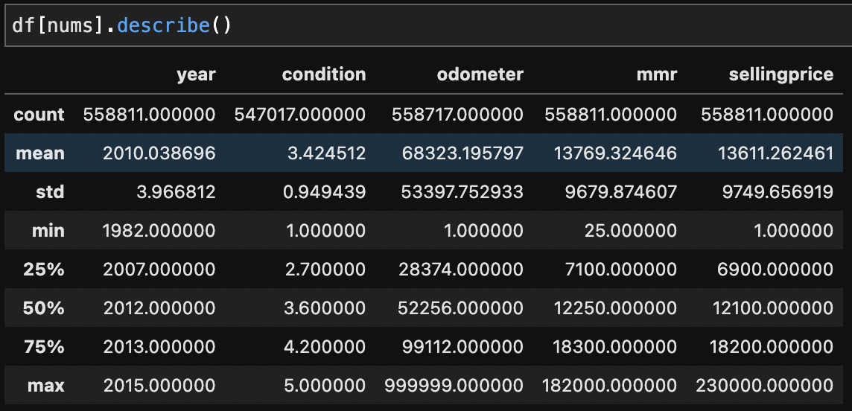
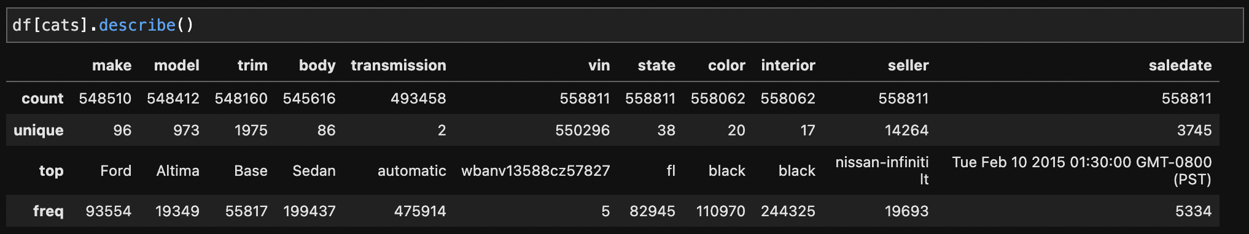
Descriptive Statistics
Pengamatan Numericals:
Kolom year, condition, dan odometer tidak ada issue pada nilai min/max,
Semua kolom nilainya masih masuk akal (tidak ada minus),
Kolom year, condition, odometer, mmr, dan sellingprice ada perbedaan antara mean dan median,
Kolom mmr masih butuh tinjauan lebih lanjut pada pre-processing karena nilai minimum rentangnya lumayan jauh dari mean dan median,
Terdapat anomali pada nilai minimum sellingprice dicurigai data tidak diketahui sehingga ada kemungkinan data diimputasi dengan nilai 1 atau mobil yang dijual berupa program perusahaan (hadiah).
Pengamatan Categoricals:
Kolom transmission didominasi oleh mobil dengan transmisi automatic (lebih dari 50%),
Kolom vin, seller, saledate memiliki kardinalitas yang tinggi (jumlah unique values tinggi),
Kolom color dan interior didominasi oleh mobil dengan warna exterior dan interior black (lebih dari 20%),
Kolom make didominasi oleh mobil dengan merk Ford (lebih dari 15%).
Pengamatan Descriptive Statistics:
Data terdiri dari 558811 baris dan 16 kolom,
Tidak ada issue pada nama dan isi setiap kolom,
Tampak beberapa kolom masih memiliki null/missing values kolom `make`, `model`, `trim`, `body`, `transmission`, `condition`, `odometer`, `color`, `interior`),
Missing values terbesar berada pada kolom `transmission` sejumlah 65353 (11.7%) data,
Sepertinya tidak ada issue yang mencolok pada tipe data untuk setiap kolom (sudah sesuai).

Slide 5
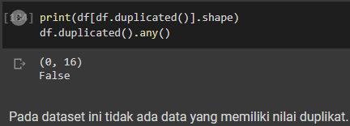
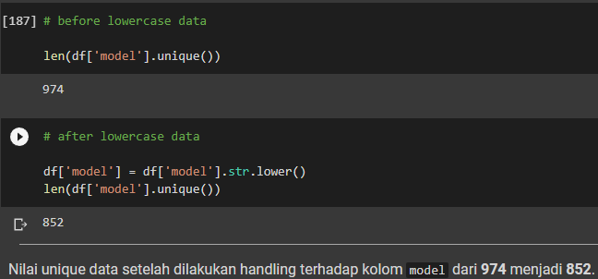
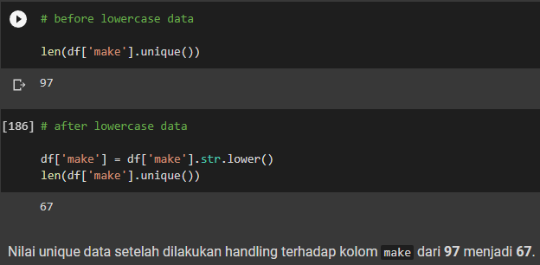
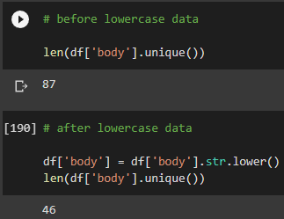
Duplicate, Unique, Lowercase/Uppercase
Pengamatan Duplicate, Unique, dan Uppercase/Lowercase:
Ada perubahan unique data pada kolom model, trim, dan body setelah dilakukan handling pada uppercase dan lowercase,
Kolom transmission, vin, state, color, interior, seller, dan saledate sudah memiliki data yang sesuai (tidak ada issue pada uppercase/lowercase),
Kolom year, condition, odometer, mmr, dan sellingprice tidak perlu dilakukan pengecekan dikarenakan tipe data bersifat integer/boolean.

Slide 6
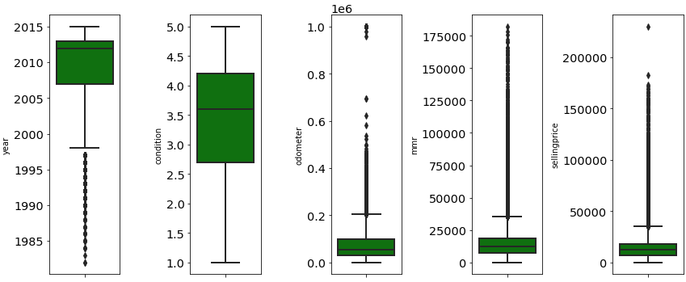
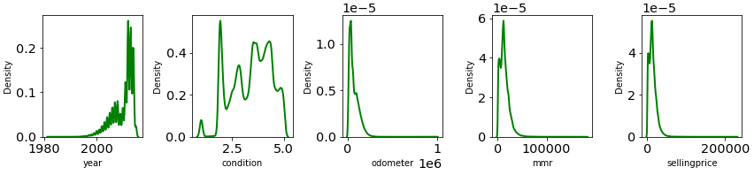
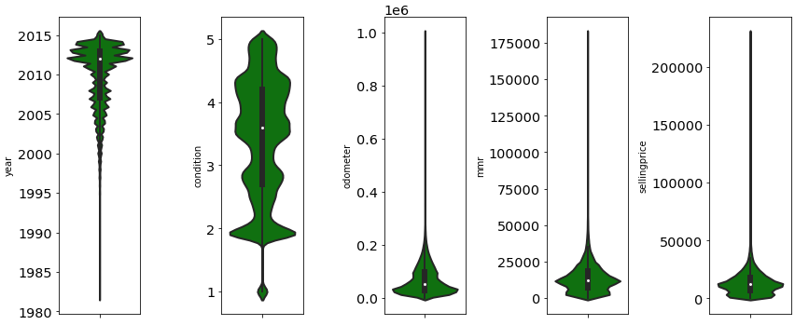
Univariate Analysis
Pengamatan Boxplot:
Dari box plot, outlier utamanya terlihat pada kolom odometer dan sellingprice,
Kolom yang tampak memiliki distribusi lumayan skew juga terlihat pada year, odometer, mmr, sellingprice.
Pengamatan Distplot:
Seperti observasi pada box plot sebelumnya, kolom year, mmr, dan sellingprice memiliki distribusi yang skew terutama pada kolom odometer,
Kolom condition memiliki arah distribusi multimodal dimana distribusinya sudah mendekati normal.

Slide 7
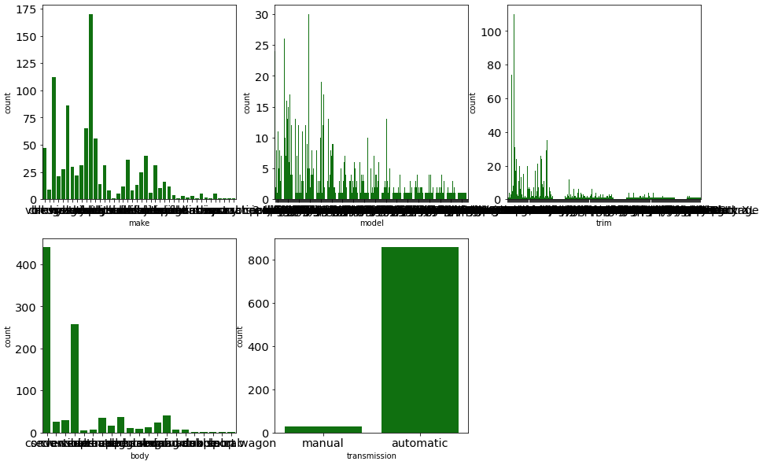
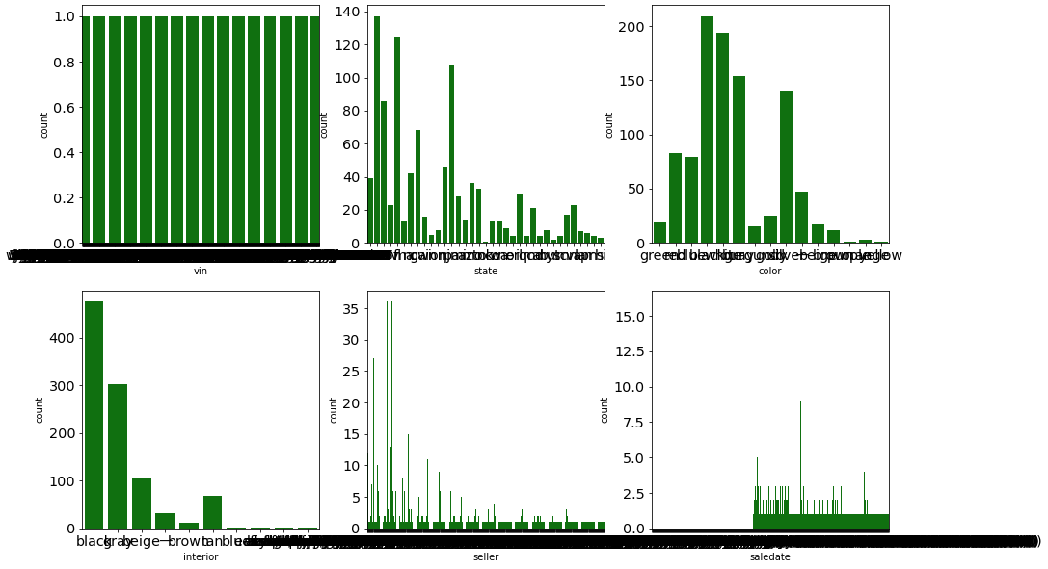
Univariate Analysis
Pengamatan Countplot:
Kolom make, model, trim, body, vin, state, color, interior, dan seller memiliki kategori yang sangat banyak, sehingga perlu ditinjau kembali kembali kolom yang akan menjadi target dalam pemodelan,
Kolom transmission didominasi oleh automatic sesuai dengan pengamatan dengan menggunakan df.describe().

Slide 8
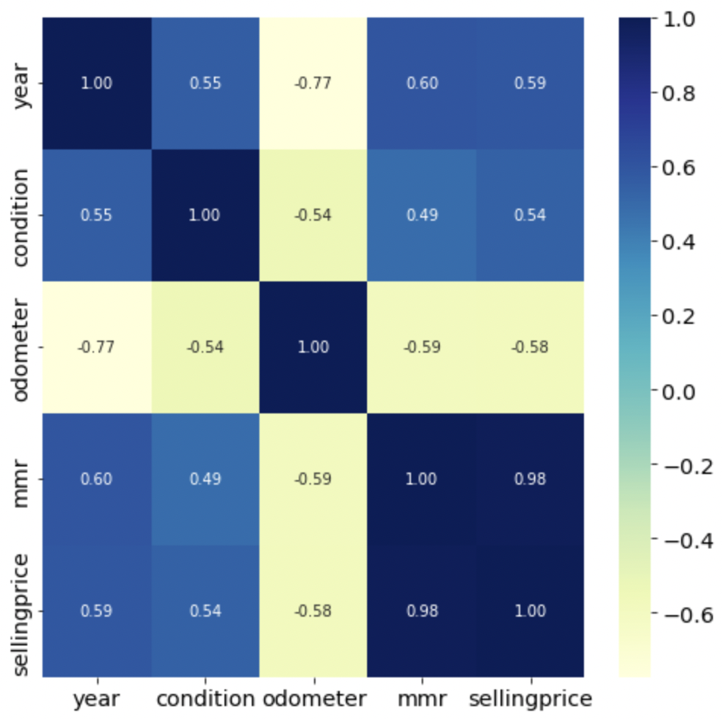
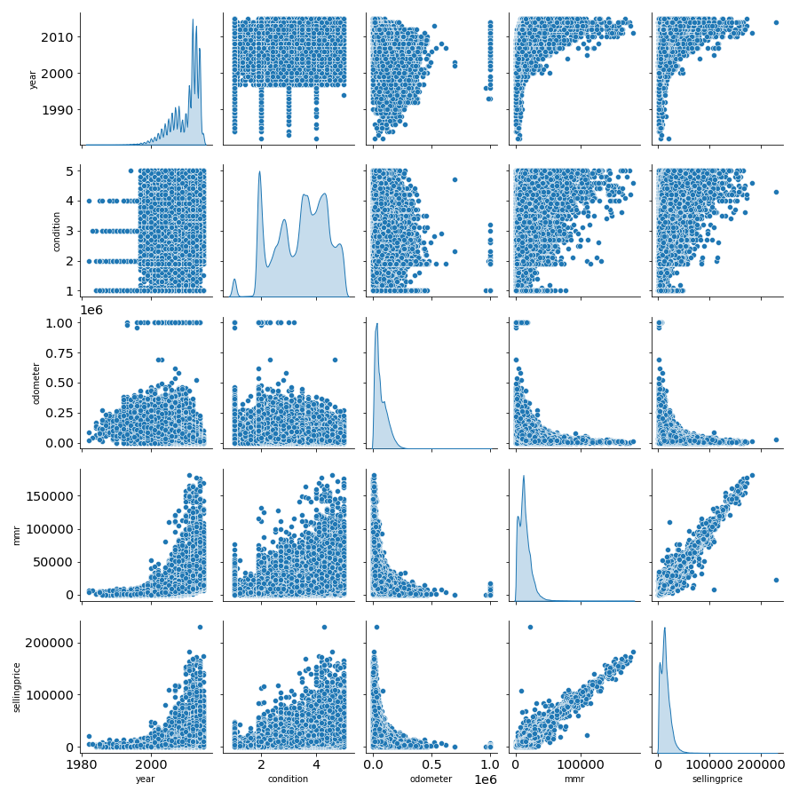
Multivariate Analysis (Numerical)
Pengamatan heatmap menunjukkan korelasi antarfitur. Berdasarkan heatmap tersebut didapatkan informasi korelasi sebagai berikut :
Target sellingprice memiliki korelasi positif yang tinggi dengan mmr sebesar 0,98. Hal ini menunjukkan hubungan yang kuat antar keduanya.
Target sellingprice juga memiliki korelasi positif dengan condition dan year tetapi memiliki korelasi negatif dengan odometer.
Terlihat korelasi yang menarik antarfiturnya. Fitur year, condition, dan odometer memiliki korelasi yang tinggi satu sama lain sehingga kemungkinan feature tersebut redundan dan perlu ada feature yang didrop.
Berdasarkan pairplot di samping didapatkan informasi korelasi sebagai berikut :
mmr jelas memiliki korelasi linear dengan sellingprice,
year dan odometer jelas memiliki korelasi terbalik yang cukup kuat.

Slide 9
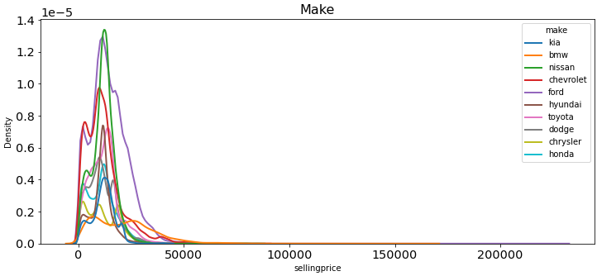
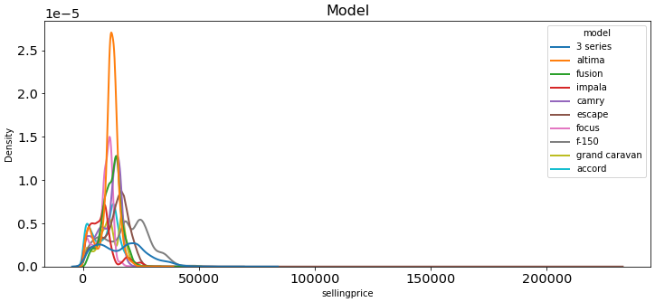
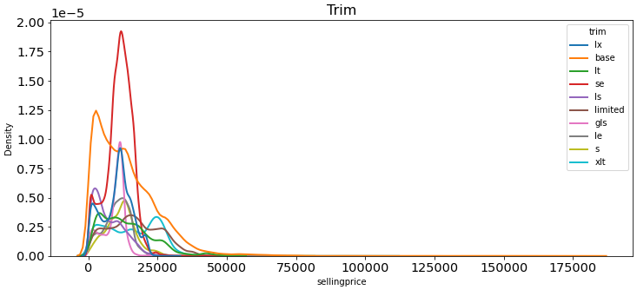
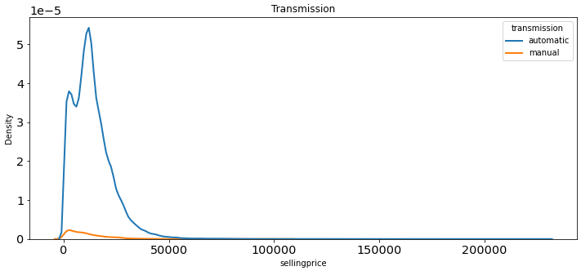
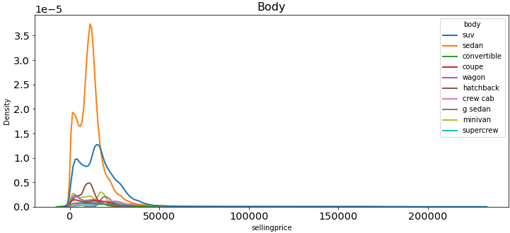
Multivariate Analysis (Numerical)

Slide 10
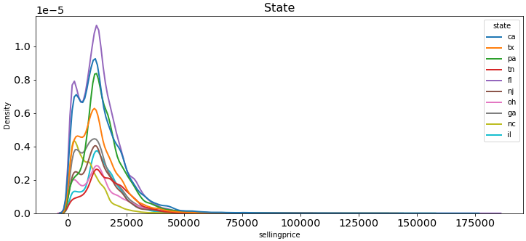
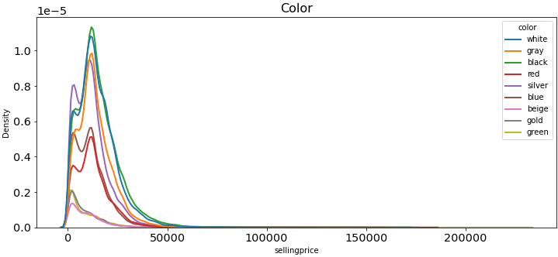
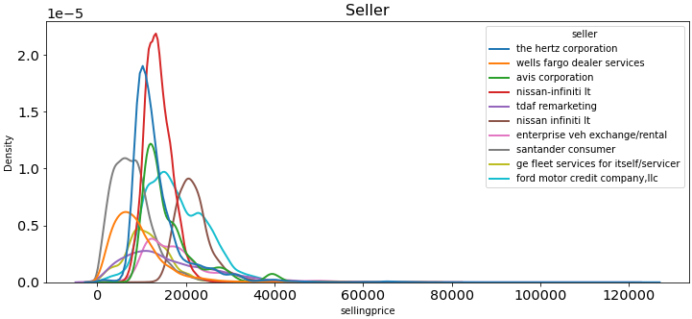
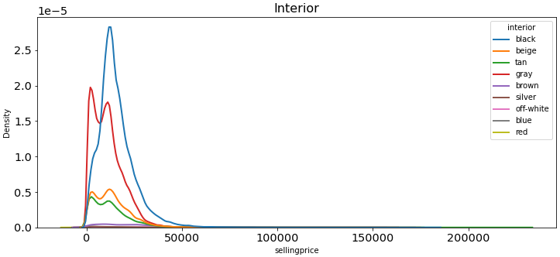
Multivariate Analysis (Categorical)
Pengamatan Countplot vs Target:
Semua kolom terkecuali transmission memiliki kategori yang sangat banyak, sehingga setiap kolom dikelompokkan kembali berdasarkan jumlah terbanyak (top 10) untuk mempermudah dalam melihat distribusinya,
Kolom vin dan saledate tidak perlu dilihat korelasinya kepada target dikarenakan secara bisnis vin dan saledate tidak berpengaruh kepada harga sebuah mobil (sellingprice),
Distribusi transmisi automatic tampaknya cenderung memiliki selling price yang lebih tinggi ketimbang transmisi manual (hal ini menunjukkan bahwa transmission menjadi fitur yang promising untuk digunakan dalam pemodelan),
Sepertinya feature make, body, interior memiliki perbedaan jumlah yang signifikan antar kategorinya (perlu ditangani lebih lanjut dengan feature encoding),
Sepertinya feature state dan color memiliki distribusi yang terlihat signifikan antara top 5 kategori dengan yang lainnya, namun antar kategori top 5-nya tidak memiliki perbedaan distribusi yang signifikan.

Slide 11
EDA Conclusion
Beberapa hal yang ditemukan dari EDA dataset di atas sebagai berikut:
Data terlihat valid dan tidak ada kecacatan yang signifikan,
Beberapa kolom perlu ditinjau ulang di pre-processing (huruf besar/kecil, missing values, dan duplikat),
Ada beberapa distribusi yang skewed atau bahkan ada distribusi dengan arah yang tidak jelas (condition) dan memiliki outlier,
Beberapa fitur memiliki korelasi yang jelas, sehingga akan dipakai dalam pemodelan,
Kolom yang memiliki jumlah unique values banyak perlu dihandle lebih lanjut pada feature encoding,
Ada feature year, condition, odometer memiliki korelasi yang tinggi satu sama lain sehingga kemungkinan feature tersebut redundan dan perlu ada feature yang didrop,
Dari fitur kategorikal, kolom transmission sepertinya berguna untuk menjadi prediktor model.

Slide 12
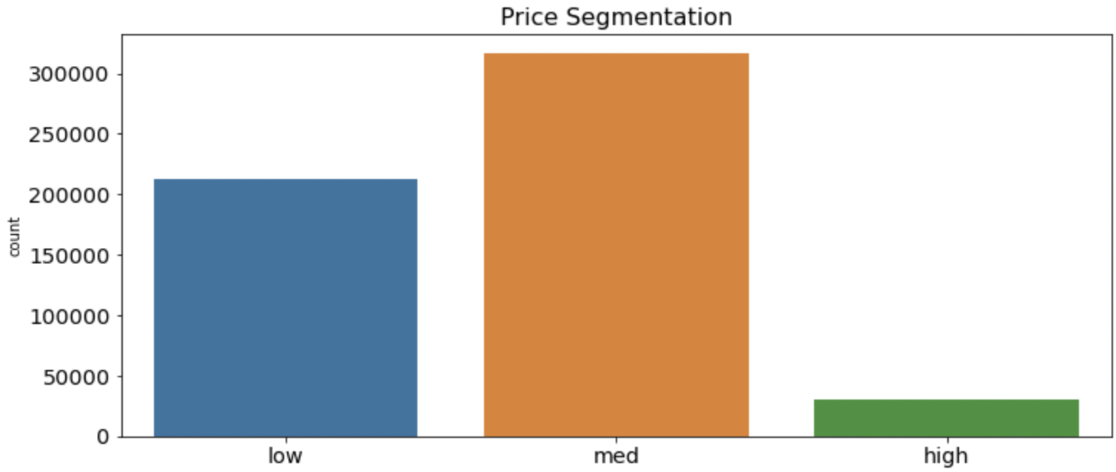
Business Insight
Dari count plot berikut bisa didapatkan insight bahwa harga mobil dengan kategori medium memiliki jumlah terbanyak, sedangkan kategori high memiliki kategori yang paling sedikit.

Slide 13
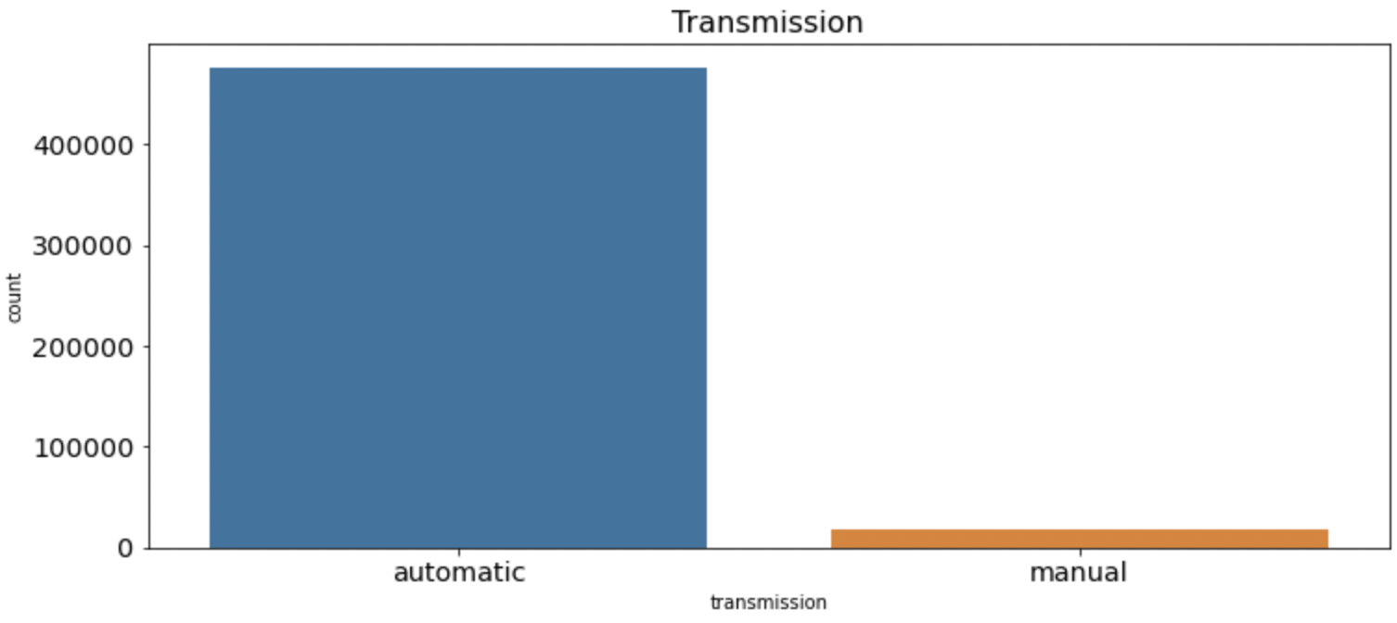
Business Insight
Dari transmission bisa dilihat bahwa mobil dari dataset tersebut adalah automatic.

Slide 14
Stage 2

Slide 15
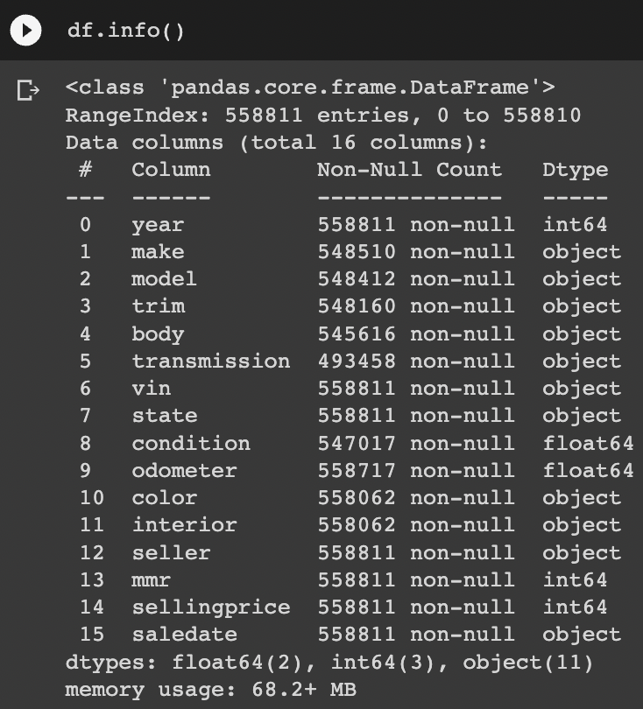
Data Cleansing
Beberapa kolom yang akan di-drop antara lain:
mmr, karena nilai mmr memiliki korelasi yang kuat terhadap sellingprice,
state, memiliki persebaran rasio segmentasi harga (low/med/high) yang sama antar statenya,
vin, secara bisnis vin atau nomor identitas kendaraan tidak memiliki pengaruh terhadap sellingprice,
interior, karena warna interior bukan menjadi hal utama dalam pembelian suatu mobil melainkan color exteriornya,
seller, karena perusahaan Car-a-thon tidak melihat seller, kami tetap akan melakukan filtering pada kendaraan berdasarkan kondisi, odometer, dll (fair value). Sehingga, siapapun sellernya bisa melakukan penjualan (tidak ada perbedaan). Kolom `seller` memiliki jumlah unique values yang sangat banyak (kardinalitas tinggi), sehingga akan menyulitkan ketika melakukan feature encoding.

Slide 16
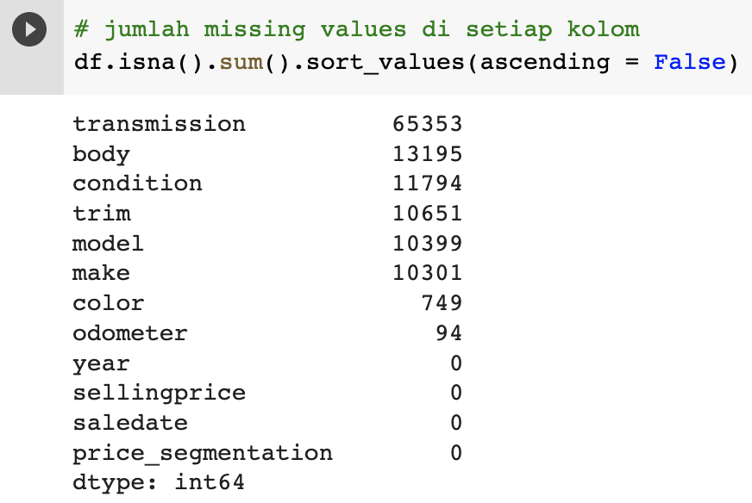
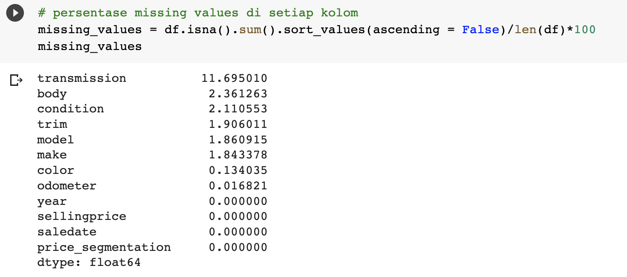
Handle Missing Values
Jumlah Missing Values Tiap Kolom
Persentase Jumlah Missing Values Tiap Kolom
Kolom-kolom yang memiliki missing value adalah transmission, body, model, trim, condition, make, color, dan odometer.
Kolom transmission memiliki missing values yang cukup besar (>10%).
Kolom body, condition, model, trim, make, color, dan odometer memiliki missing values yang kecil (<5% each columns)

Slide 17
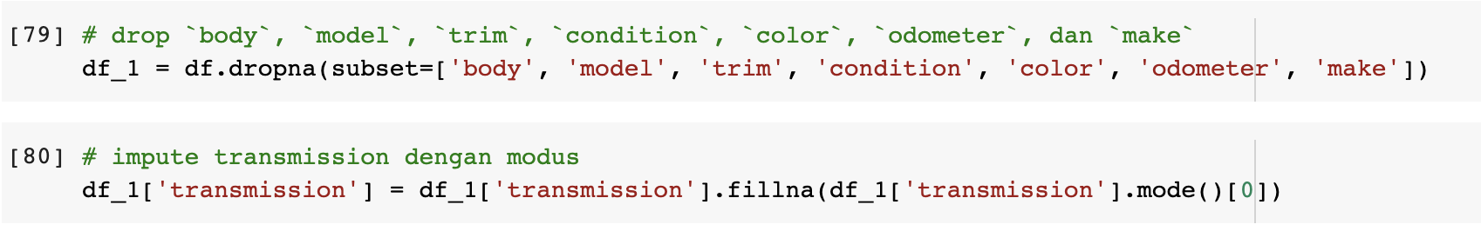
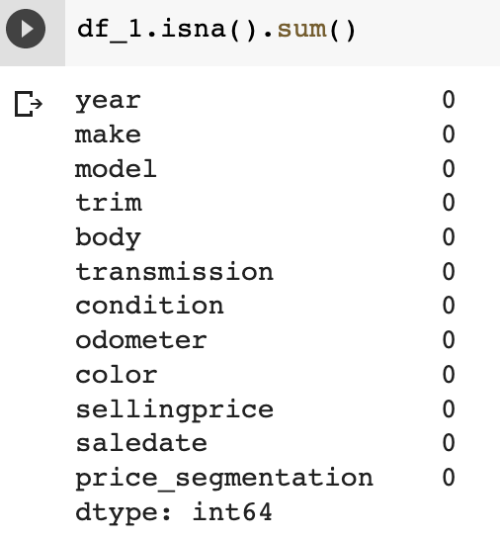
Handle Missing Values
Handling Missing Values
Transmission
Karena persentase missing values pada transmission cukup besar (>10%), maka akan dilakukan impute data menggunakan modus (automatic)
Body, Condition, Model, Trim Make, Color, dan Odometer
Persentase missing values pada kolom tersebut cukup kecil (<20%) dari total keseluruhan data sehingga diputuskan untuk melakukan drop pada data yang null.
Berdasarkan perhitungan, jumlah missing values adalah sebesar 21% sehingga hal tersebut tidak masalah untuk melakukan drop pada data yang null.
Result
Setelah dilakukan handling missing values, sekarang sudah tidak ada data null.
Jumlah kolom dengan missing values setelah dilakukan handling missing values

Slide 18
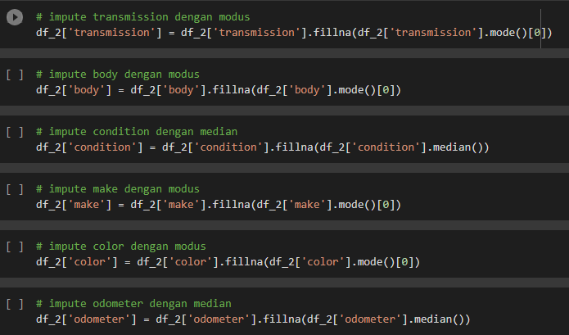
Handle Missing Values
Alternatif handle missing value dengan mengisi nilai null dengan nilai lain.
Transmission : modus
Body : modus
Condition : median
Make : modus
Color : modus
Odometer : median

Slide 19
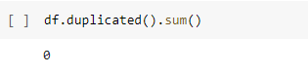
Handle Duplicated Data
Tidak ada data yang duplikat sehingga tidak dilakukan proses Handle Duplicated Data

Slide 20
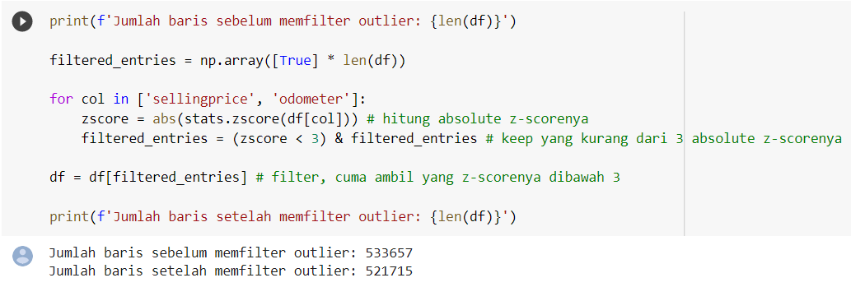
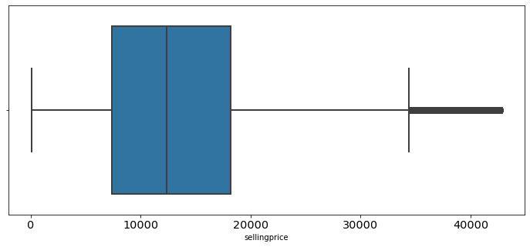
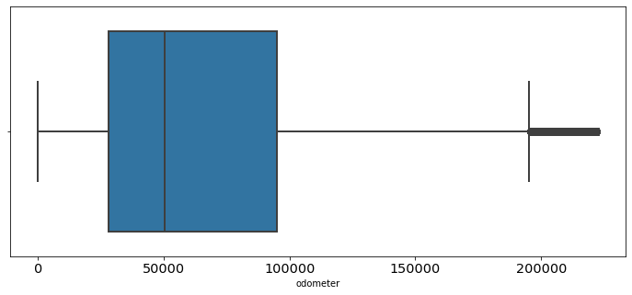
Handle Outliers (1/2)
Handling outliers dilakukan pada 2 fitur yaitu ‘sellingprice’ dan ‘odometer’ menggunakan metode z-score.
Distribusi fitur ‘sellingprice’ setelah handling outliers
Distribusi fitur ‘odometer’ setelah handling outliers

Slide 21
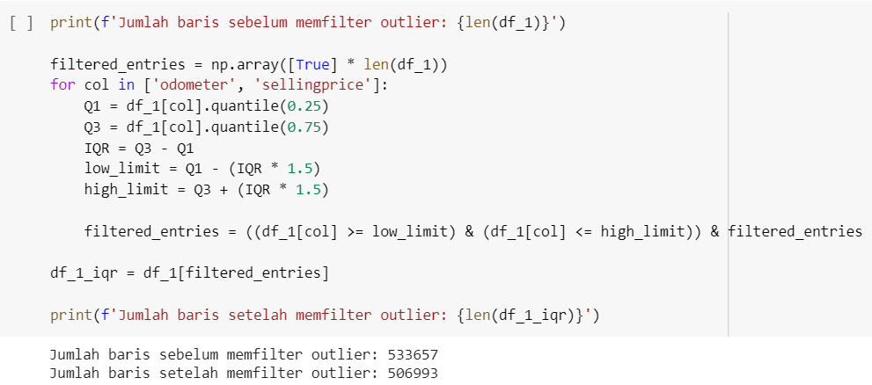
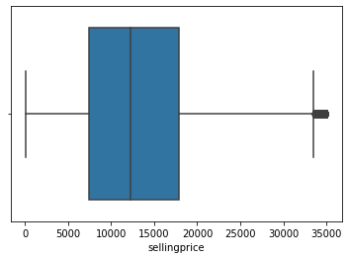
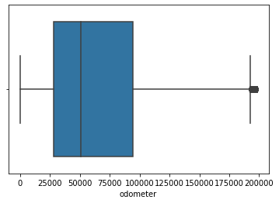
Handle Outliers (2/2)
Handling outliers dilakukan pada 2 fitur yaitu ‘sellingprice’ dan ‘odometer’ menggunakan metode IQR.
Distribusi fitur ‘sellingprice’ setelah handling outliers
Distribusi fitur ‘odometer’ setelah handling outliers

Slide 22
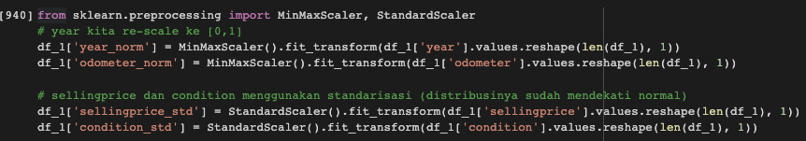
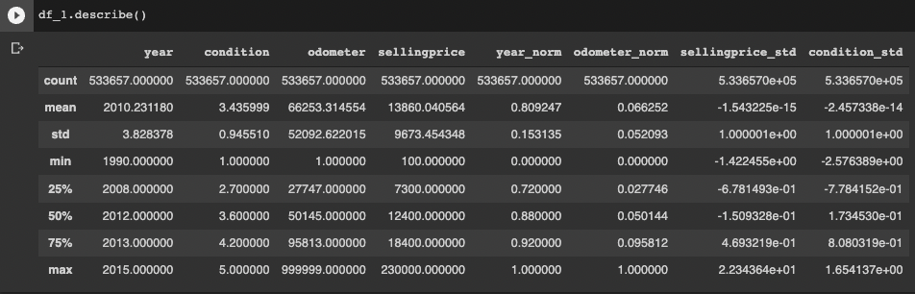
Feature Transformation
Normalization year dan odometer
Pada dist plot sebelumnya, kolom year dan odometer memiliki distribusi yang sangat skew sehingga feature normalization cocok untuk digunakan.
Standardization condition dan sellingprice
Pada dist plot sebelumnya, condition memiliki distribusi yang hampir mendekati normal sehingga feature standardization cocok untuk digunakan.

Slide 23
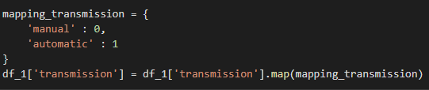
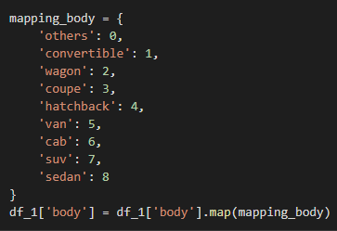
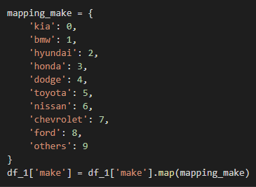
Feature Encoding
Strategi encoding:
Kolom `transmission` `top_10_make`, `body`, `color`, `trim`, `model` : label encoding
Melakukan mapping terhadap kolom `transmission` `top_10_make`, `body`, `color`, `trim`, `model`
Mapping kolom transmision
Mapping kolom body
Mapping kolom top_10_make

Slide 24
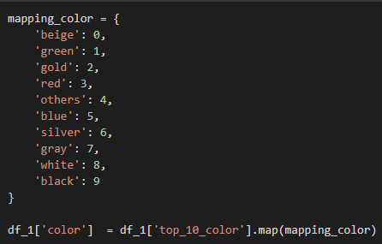
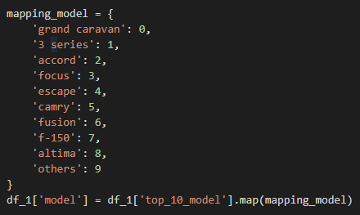
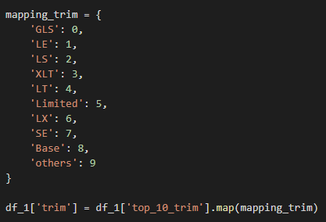
Feature Encoding
Mapping kolom top_10_color
Mapping kolom top_10_model
Mapping kolom top_10_trim

Slide 25
Handle Class Imbalance
Tidak perlu melakukan handle class imbalance karena data target bukan merupakan klasifikasi

Slide 26
Feature Engineering
FEATURE SELECTION
FEATURE EXTRACTION
FEATURE TAMBAHAN
Kolom feature yang didrop adalah :
mmr
Kolom mmr didrop karena kolom mmr memiliki nilai mean dan median yang sangat berbeda sehingga distribusinya sangat skew. Selain itu, mmr juga memiliki korelasi yang sangat tinggi dengan selling price. Nilai mmr sangat dekat dengan sellingprice sehingga kita cukup menggunakan sellingprice saja.
vin
vin merupakan kode rangka unik setiap mobil. vin juga tidak akan berpengaruh pada harga mobil sehingga perlu didrop.
state
state memiliki unique values dengan jumlah yang banyak dan memiliki persebaran rasio segmentasi harga (low/med/high) yang tidak berbeda signifikan antar state
interior
Kolom interior memiliki banyak kesamaan nilai dengan color sehingga diputuskan untuk didrop salah satunya. Kami memilih kolom color karena warna luar mobil lebih lebih berpengaruh dibanding interiornya.
seller, karena perusahaan Car-a-thon tidak melihat seller, kami tetap akan melakukan filtering pada kendaraan berdasarkan kondisi, odometer, dll (fair value). Sehingga, siapapun sellernya bisa melakukan penjualan (tidak ada perbedaan). Kolom `seller` memiliki jumlah unique values yang sangat banyak (kardinalitas tinggi), sehingga akan menyulitkan ketika melakukan feature encoding.
Kolom feature yang baru adalah :
top_10_make
top_10_trim
top_10_model
year_norm
odometer_norm
top_10_color
condition_std
Kolom feature tambahan yang bisa menjadi feature antara lain:
Fuel
Jenis bahan bakar yang digunakan suatu mobil dapat mempengaruhi penentuan harga mobil tersebut (mis: solar, bensin, dll.)
Accident History
Track record kecelakaan mobil dapat mempengaruhi penurunan harga mobil dikarenakan kondisi mobil kemungkinan sudah tidak optimal
Dealership's Reputation
Reputasi dealer kemungkinan mempengaruhi penentuan harga karena berhubungan dengan trust customer terhadap harga yang ditentukan dealer
Vehicle Tax
Pajak mobil mempengaruhi tinggi rendahnya additional cost suatu kendaraan
Car Assurance
Ada/tidaknya serta berapa jangka waktu yang asuransi yang tersisa dari suatu kendaraan dapat mempengaruhi penilaian harga karena asuransi juga bersifat additional cost

Slide 27
Stage 3

Slide 28
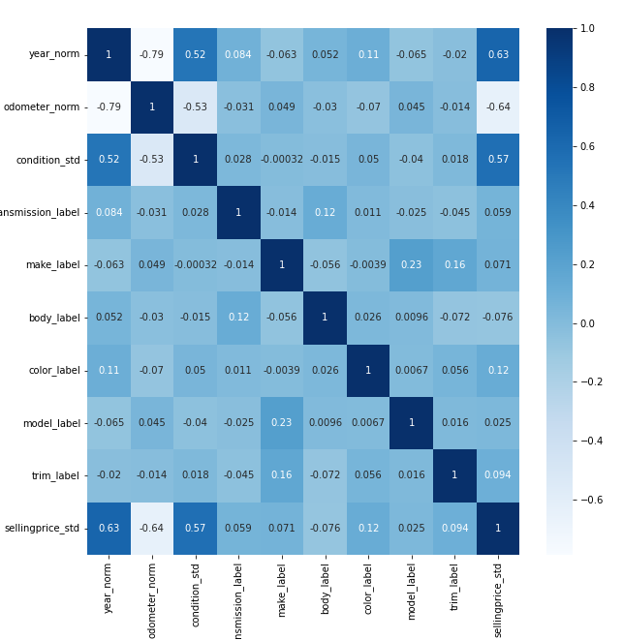
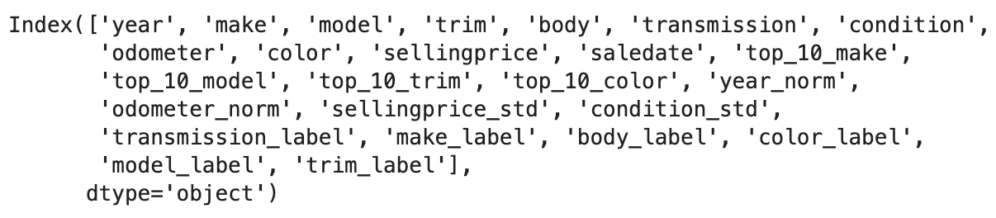
Split Data Train & Test
Heatmap setelah pre-processing:
Seluruh kolom setelah pre-processing:
[‘year_norm’, ‘odometer_norm’, ‘condition_std’,’transmission_label’, ‘make_label’, ‘body_label’, ‘color_label’, ‘model_label’, ‘trim_label’]
Fitur yang digunakan
Target yang digunakan
[‘sellingprice_std’]
Split data train - test
70 : 30

Slide 29
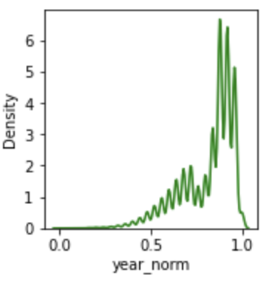
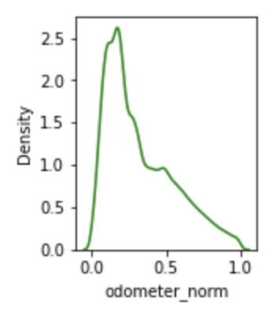
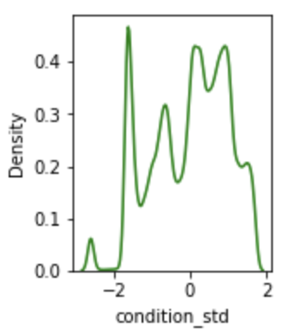















Train Features
Test Features
KDE plot train dan test setelah displit tidak jauh berbeda.

Slide 30
Modeling (1/5)
Regression
Metrics
Train | RMSE | 0.678
 | MAE | 0.523
 | R2 | 0.540
Test | RMSE | 0.680
 | MAE | 0.525
 | R2 | 0.537
Accuracy
Train Accuracy |  | 0.540
Test Accuracy |  | 0.537
Setelah Hyperparameters tuning (Ridge)
Test | RMSE | 0.680
 | MAE | 0.525
 | R2 | 0.537
Accuracy
Train Accuracy |  | 0.540
Test Accuracy |  | 0.537
Setelah Hyperparameters tuning (Lasso)
Test | RMSE | 0.698
 | MAE | 0.536
 | R2 | 0.513
Accuracy
Train Accuracy |  | 0.515
Test Accuracy |  | 0.513
Setelah Hyperparameters tuning (Elastic Net)
Test | RMSE | 0.680
 | MAE | 0.525
 | R2 | 0.537
Accuracy
Train Accuracy |  | 0.540
Test Accuracy |  | 0.537
Best alpha : 0.1
Best solver: cholesky
Best fit_intercept : True
Best alpha : 0.02
Best selection: Random
Best fit_intercept : True
Best alpha : 0.0001
Best l1_ratio : 0.35
Best fit_intercept : True
Model algoritma linear regression menunjukkan training score > testing score, namun jaraknya tidak terlalu jauh.
Pengaruh
Fitur
Coefficients:
‘year_norm’: 1.817
‘odometer_norm’ : -1.291
‘condition_std’ : 0.265
‘transmission_label’ : 0.212
‘make_label’ : 0.029
‘body_label’ : -0.047
‘color_label’ : 0.026
‘model_label’ : 0.024
‘trim_label’ : 0.028
Intercept:
‘sellingprice_std’: -1.713

Slide 31


Modeling (2/5)
Decision Tree
Metrics
Train | RMSE | 0.006
 | MAE | 7.316
 | R2 | 0.999
Test | RMSE | 0.597
 | MAE | 0.385
 | R2 | 0.643
Accuracy
Train Accuracy |  | 0.999
Test Accuracy |  | 0.643
Setelah Hyperparameters tuning
Test | RMSE | 0.459
 | MAE | 0.313
 | R2 | 0.789
Accuracy
Train Accuracy |  | 0.803
Test Accuracy |  | 0.789
Feature Importance (Before Hyperparameters tuning)
Feature Importance (After Hyperparameters tuning)
Best max_depth : 64
Best min_samples_split : 100
Best min_samples_leaf : 10
Best max_features : auto
Best criterion :friedman_mse
Best splitter : random
Model algoritma Decision Tree menunjukkan training score > testing score dengan jarak yang cukup besar. Hasil train accuracy sangat besar (mendekati 1), hal ini mengindikasi terdapat overfitting sehingga perlu dilakukan tuning hyperparameters.

Slide 32


Modeling (4/5)
XGBoost
Metrics
Train | RMSE | 0.427
 | MAE | 0.292
 | R2 | 0.817
Test | RMSE | 0.434
 | MAE | 0.296
 | R2 | 0.812
Accuracy
Train Accuracy |  | 0.817
Test Accuracy |  | 0.812
Setelah Hyperparameters tuning
Test | RMSE | 0.441
 | MAE | 0.301
 | R2 | 0.805
Accuracy
Train Accuracy |  | 0.818
Test Accuracy |  | 0.805
Feature Importance (Before Hyperparameters tuning)
Feature Importance (After Hyperparameters tuning)
Best max_depth : 10
Best eta : 0.9
Best min_child_weight : 100
Best n_estimators : 15
Best tree_method : hist
Model algoritma XGBoost menunjukkan training score > testing score, namun perbedaan jaraknya tidak terlalu jauh.
Notes:
note: hyperparameter tuning belum di-run

Slide 33


Modeling (5/5)
LightGBM
Metrics
Train | RMSE | 0.441
 | MAE | 0.306
 | R2 | 0.804
Test | RMSE | 0.443
 | MAE | 0.307
 | R2 | 0.803
Accuracy
Train Accuracy |  | 0.804
Test Accuracy |  | 0.803
Setelah Hyperparameters tuning
Test | RMSE | 0.433
 | MAE | 0.296
 | R2 | 0.812
Accuracy
Train Accuracy |  | 0.820
Test Accuracy |  | 0.812
Feature Importance (Before Hyperparameters tuning)
Feature Importance (After Hyperparameters tuning)
Best learning_rate: 0.9
Best min_data_in_leaf: 10
Best min_sum_hessian_in_leaf: 100
Model algoritma LightGBM menunjukkan training score > testing score, namun perbedaan jaraknya tidak terlalu jauh.
Notes:
note: hyperparameter tuning belum di-run

Slide 34



Feature Importance
Berdasarkan pengujian dari beberapa model, kami memilih model LightGBM sebagai model machine learning. Model ini kami pilih dikarenakan:
Memiliki score train lebih besar dibanding dengan score test.
Memiliki nilai gap score paling kecil yaitu 0.8% dibandingkan dengan model algoritma lainnya.
Berdasarkan evaluasi metricsnya, kami memilih MAE dikarenakan model kami memiliki nilai error yang lebih sedikit dengan melakukan handling outlier sebelumnya menggunakan IQR.

Slide 35
Feature Selection
Setelah melakukan feature selection dari feature importance, kami mencoba untuk menyederhanakan beberapa fitur yang memiliki score tinggi. Tetapi hasilnya memberikan score train dan test yang menurun. Oleh karena itu, kami tetap menggunakan semua feature yang ada pada modelnya.

Slide 36

Git - Repository Git
Link: https://github.com/bagusganjarl/Final-Project-Data-Science

Slide 37

Git - Upload File Stage 0-3

Slide 38

Git - Readme

